Slide 1

Министерство национальной экономики Республики Казахстан
О проекте Закона РК «Об объемах трансфертов общего характера между республиканским и областными бюджетами, бюджетами городов республиканского значения, столицы на 2023 – 2025 годы»
г. Нур-Султан, сентябрь 2022 г.
Notes:
Insert picture/ Right Click/Send to back

Slide 2
Особенности трансфертов общего характера на 2023-2025 годы
I. Повышение финансовой самостоятельности регионов
Учет переданных на местный уровень налоговых и неналоговых поступлений Учет налогового потенциала регионов
II. Минимизация встречных финансовых потоков
Включение в базу местных бюджетов целевых текущих трансфертов с сохранением их целевого назначения Снижение объема бюджетных изъятий регионов-доноров
III. Учет региональных особенностей
Расчет расходной базы регионов с учетом: состояния износа сетей тепло-, водоснабжения и водоотведения поэтапного улучшения состояния дорог областного, районного значения поэтапного охвата детей бесплатными творческими, спортивными кружками уровня укрепленности потенциала регионов противодействию чрезвычайных ситуации природного и техногенного характера поэтапного материально-технического оснащения органов внутренних дел
IV. Учет рекомендаций депутатов Сената Парламента и Счетного комитета
Использование в качестве расчетной базы фактически сложившийся уровень текущих расходов Учет резерва МИО в размере 2 % от доходов МБ Учет обслуживания основного долга по облигационным займам в рамках ДКЗ, гос. обязательств по ГЧП Актуализация отраслевых показателей и коэффициентов

Slide 3
Повышение финансовой самостоятельности регионов
Прогноз доходов местных бюджетов на 2023-2025 годы
2023 год – 5 267,8 млрд. тенге
2024 год – 5 686,4 млрд. тенге
2025 год – 6 091,7 млрд. тенге
Темп роста по доходам за предыдущие 3 года
124,0 %
2021 год
Передача с 2023 года в местные бюджеты отдельных видов налоговых и неналоговых поступлений, акцизы
108,0 %
Средний темп роста по доходам
119,0 %
2019 год
Учтен налоговый потенциал регионов
в 2023 году – 323,0 млрд. тенге
в 2024 году – 337,6 млрд. тенге
в 2025 году – 349,3 млрд. тенге
2023 год – 319,4 млрд. тенге
2024 год – 333,8 млрд. тенге
2025 год – 345,5 млрд. тенге
ОЖИДАЕМЫЙ
ЭФФЕКТ
Стимулирование региональной экономики и МСБ
Увеличение возможностей региональных бюджетов в решении вопросов местного населения

Slide 4
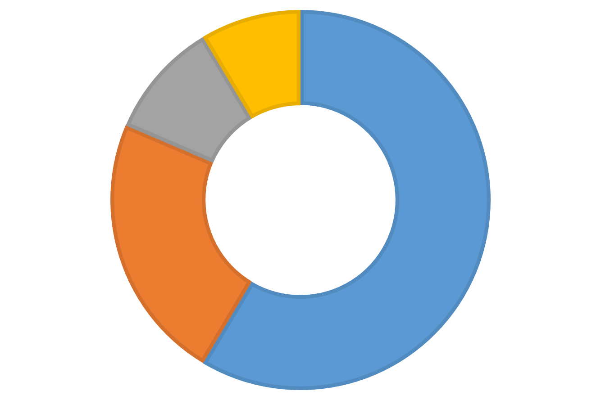
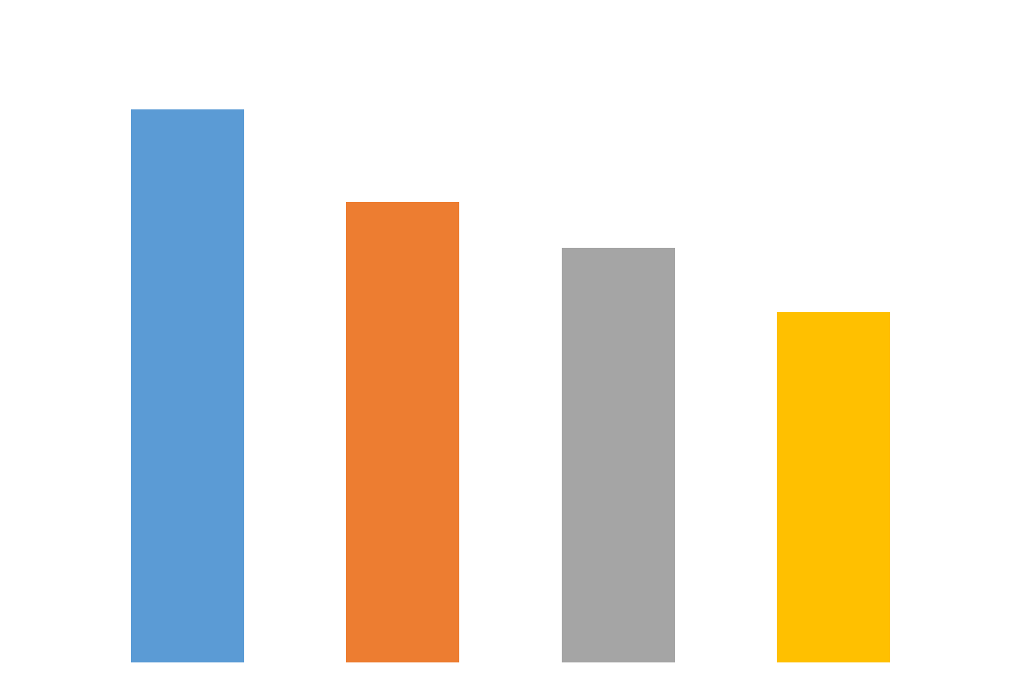

Минимизация встречных финансовых потоков
Передача целевых текущих трансфертов в ТОХ на 2023-2025 годы
Увеличение
оплаты труда
педагогов,
медицинских
работников,
гражданских
служащих
Гос. образовательный
заказ, субсидирование
АПК, закуп вакцин и др.
препаратов, АСП и др.
В базу расходов местных бюджетов включены целевые текущие трансферты:
в 2023 году – 2 794,8 млрд. тенге
в 2024 году – 3 166,5 млрд. тенге
в 2025 году – 3 581,4 млрд. тенге
17,0%
65,9%
База
расходов МБ
2023 года
8,7%
Финансирование
социальной,
инженерной
и транспортной
инфраструктуры
8,4%
Другие
Снижение объема бюджетных изъятий регионов-доноров
% соотношение бюджетных изъятий к собственным доходам регионов-доноров (Атырауская обл, г. Нур-Султан, г. Алматы)
Доля трансфертов из РБ в общем объеме поступлений МБ сократится с 56,4 % в 2022 году до 52,7 % в 2025 году
средний % при ТОХ: на 2020-2022 год – 30,5% на 2023-2025 год – 20,9%
56,4%
53,1%
53,0%
30,2 %
52,7%
20,8 %
21,1 %
20,7 %
2022 год
2023 год
2024 год
2025 год
2022 год
2023 год
2024 год
2025 год

Slide 5





Учет региональных особенностей
Влияние уровня инфляции и отраслевых коэффициентов, показателей
Прогноз текущих затрат МИО с учетом уровня инфляции и отраслевых
6 265,1
млрд. тенге
коэффициентов, показателей увеличен до
6 003,1
млрд. тенге
+ 1 391,3
млрд. тенге
5 730,6
млрд. тенге
Текущие затраты МИО на 1 мая
(по новым регионам на 1 июля)
+ 1 129,3
млрд. тенге
+ 856,8
млрд. тенге
4 873,8
млрд. тенге
2023 год
2024 год
2025 год
Рекомендации депутатов Сената Парламента и Счетного комитета
Резерв МИО в размере 2 %
от доходов МБ (2023 год - 105,4 млрд. тенге, 113,7 млрд. тенге, 121,8 млрд. тенге)
Для расчета использована фактически
сложившаяся база местных бюджетов
по текущим расходам
Обслуживание основного долга по облигационным займам в рамках ДКЗ
(по 46,2 млрд. тенге ежегодно)
Актуализированы и введены новые
отраслевые показатели и коэффициенты
7 коэффициентов и показателей
+ 5 новые
Обязательства по ГЧП (2023 год - 121,4
млрд. тенге, 71,1 млрд. тенге, 51,6 млрд. тенге)

Slide 6
Трансферты общего характера на 2023-2025 годы, млрд. тенге
17 субвенционных регионов
3 региона-донора (г. Нур-Султан, г. Алматы и Атырауская область)
Наименование регионов | 2023 год | 2024 год | 2025 год
Бюджетные субвенции
ИТОГО: | 4 937,5 | 5 181,0 | 5 680,9
Акмолинская | 355,4 | 376,3 | 405,3
Актюбинская | 268,2 | 279,0 | 302,6
Алматинская | 185,8 | 181,6 | 201,1
Жетісу | 340,9 | 356,2 | 386,7
Восточно-Казахстанская | 229,9 | 241,0 | 265,6
Абай | 216,0 | 229,9 | 245,8
Жамбылская | 400,9 | 418,9 | 456,5
Западно-Казахстанская | 204,1 | 241,3 | 257,1
Карагандинская | 307,8 | 316,2 | 339,6
Ұлытау | 52,2 | 53,3 | 60,1
Кызылординская | 393,9 | 423,6 | 465,9
Костанайская | 291,8 | 305,9 | 328,7
Мангистауская | 118,6 | 129,7 | 160,5
Павлодарская | 119,6 | 128,2 | 141,1
Северо-Казахстанская | 289,7 | 299,7 | 319,8
Туркестанская | 975,8 | 1 000,6 | 1 101,6
г. Шымкент | 187,0 | 199,5 | 242,9
Бюджетные изъятия
ИТОГО: | 438,1 | 484,4 | 522,6
Атырауская | 155,0 | 170,4 | 179,6
г. Алматы | 211,5 | 234,7 | 262,7
г. Нур-Султан | 71,6 | 79,3 | 80,2
На 2023 год
бюджетные субвенции (4 937,5) и изъятия (438,1)
289,7
291,8
355,4
119,6
71,6
204,1
268,2
307,8
216,0
229,9
155,0
52,2
340,9
393,9
975,8
185,8
118,6
400,9
211,5
187,0

Slide 7
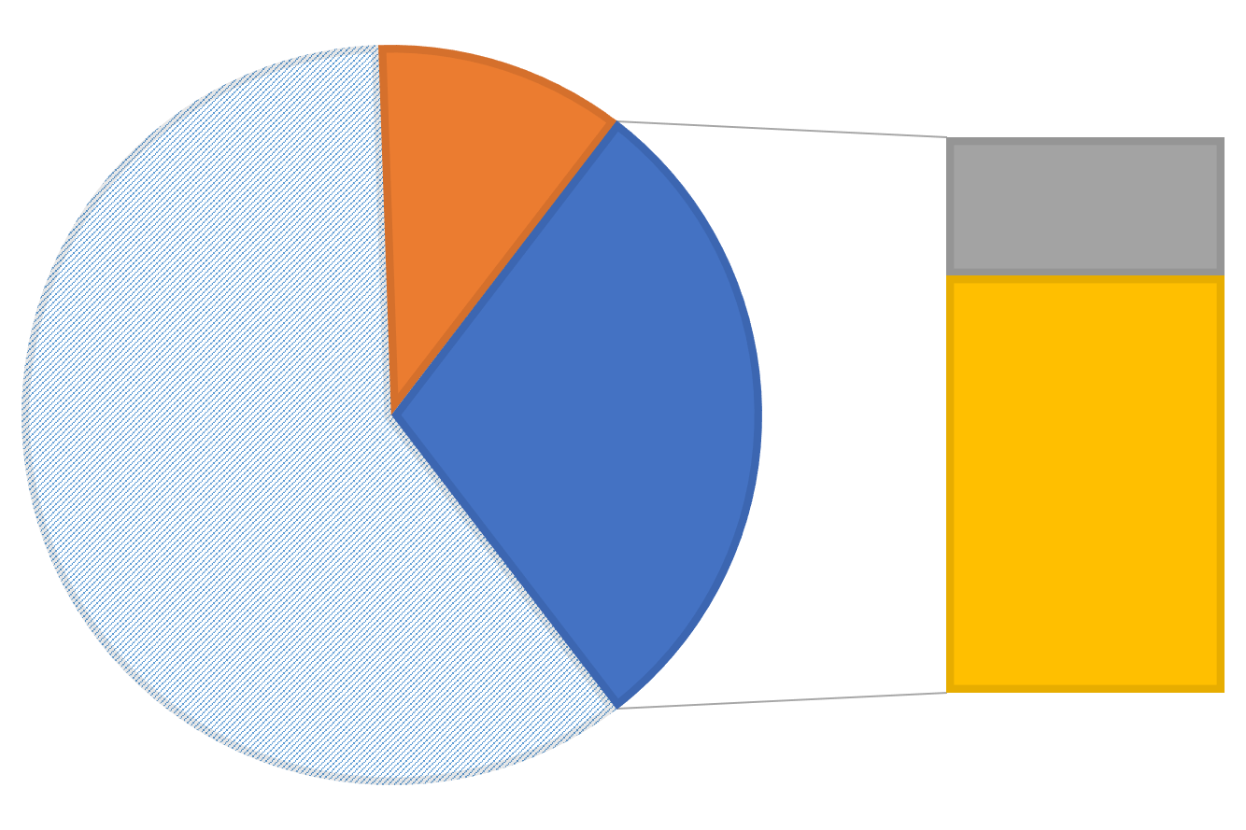
Планируемые средства регионам из республиканского бюджета
Целевые трансферты, кредиты регионам из РБ в трехлетнем периоде
млрд. тенге
Поступления в МБ из РБ на 2023 год
Наименование | 2023 год | 2024 год | 2025 год
Итого: | 6 048,1 | 6501,4 | 6 884,7
Бюджетные субвенции | 4 937,5 | 5 181,0 | 5 680,9
Всего | 1 110,6 | 1320,5 | 1203,8
Целевые трансферты | 1 087,1 | 1 295,5 | 1 178,8
текущие | 5,8 | 64,3 | 173,0
бюджет развития | 1 081,3 | 1 231,2 | 1 005,8
Кредиты | 23,5 | 25,0 | 25,0
6 048,1 млрд. тенге
Кредиты
23,5
текущие
5,8
Бюджетные субвенции
4 937,5
Целевые трансферты
1 087,1
бюджет развития
1 081,3

